Slide 1
Unidad didáctica 5: Recepción de originales de textos.
“La mayor parte de la escritura se hace lejos de la máquina de escribir”
-Henry Miller-
Unidad didáctica 5: Recepción de originales de textos. © 2021 by M. SOCORRO TRANCON NORATIEL is licensed under CC BY-NC-ND 4.0

Slide 2
Sesión 2

Slide 3
Tipos de originales de texto
Originales Manuscritos:
Originales Mecanografiados.
Originales impresos.
Originales digitales.
Originales hablados.

Slide 4
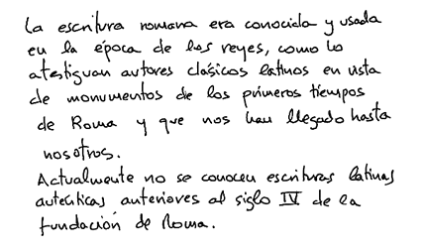
1. Originales Manuscritos:
Son los originales escritos a mano. No son muy usuales en la actualidad y muchas empresas los rechazan dadas las dificultades y costes que implica el cambio de formato.

Slide 5
Entregar al menos dos copias.
Presentarlos escritos por una sola cara.
Escritura limpia, sin tachaduras ni enmiendas, con amplios márgenes y generosa interlínea, fácilmente entendible por el trabajador encargado de la digitalización.
Formatos de papel normalizados( recomendable DIN A4).
Usar papeles blancos o de un color claro que favorezca el contraste con la tinta empleada que en todo caso deberá ser negra o de un color obscuro.
Páginas numeradas sobre todo si el original presenta las hojas sueltas.
Si el autor quiere señalar alguna corrección en este original debe hacerlo con otro color de tinta.

Slide 6
2. Originales Mecanografiados
Escritos por una sola cara.
Tamaño A4 y doble espacio.
Las páginas numeradas, preferiblemente a cabeza derecha, siendo conveniente que además se identifiquen con el nombre del autor, el título de la obra o una clave. Conviene así mismo identificar el final del original con la palabra «Fin» o similar.
Amplios márgenes para poder incluir correcciones o textos adicionales.
Una cuarta parte de la primera página debe ir en blanco para ubicar en ella las órdenes de composición.
Primera línea sangrada.

Slide 7
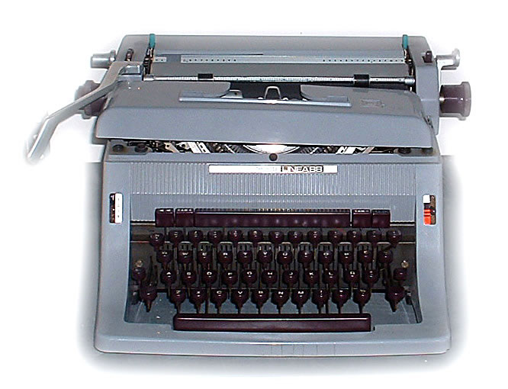
El contenido aproximado de la página 2000 pulsaciones.
Debe presentarse revisado y con las correcciones oportunas, señaladas preferentemente con los signos de corrección normalizados.
Marcado el texto con los cambios tipográficos (cursivas, negritas, etc.), preferiblemente mediante los signos de corrección normalizados, así como con las ordenes que se consideren oportunas para la composición, las cuales deben distinguirse claramente del texto

Slide 8
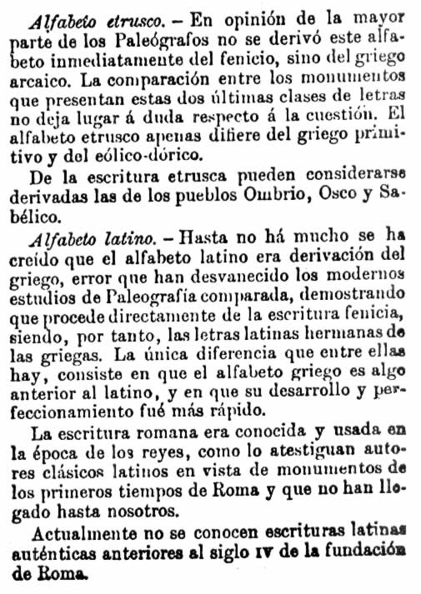
3. Originales impresos
Aquellos originales que ya han sido impresos en anterior ocasión pero de los cuales no se dispone de copia digital.
Este es caso habitual en obras de dominio público o en obras publicadas en otros países del mismo área lingüística.
En caso de ser impresos a doble cara deben convertirse a una copia convencional a una cara.

Slide 9
Debe existir un buen contraste entre el color del texto y el fondo, sin traspasado de tinta ni transparencias que entorpezcan la digitalización.
Determinadas fuentes pueden dar problemas en la digitalización, se debe hacer una prueba previa antes de establecer las condiciones del trabajo ya que es posible que haya que digitalizar el texto manualmente.
Se debe comprobar que el original se adapta al escáner, que el libro se abra completamente y que el formato sea menor que el área de escaneado.

Slide 10
4. Originales digitales
Elaborados con un equipo informático. Ofrecen múltiples ventajas sobre el resto de originales sobre todo evitar el picado de texto por parte del teclista y en la actualidad son los preferidos puesto que en general ahorran costes.
Debe incluirse un listado con el nombre de los archivos y sus extensiones.
Si se entregan comprimidos se debe identificar el compresor utilizado.
Si es posible indicar su peso o tamaño.
Los nombres de los archivos deben facilitar la identificación de los mismos, conviene nombrarlos mediante letras y una numeración consecutiva y deben contener la extensión del fichero.
Cada archivo incluirá una parte entera de la obra.

Slide 11
Se admite en general textos creados en cualquier tipo de procesador, aunque lo más aconsejable es Microsoft Word por su difusión.
El texto se compone en alineación izquierda y sin partición de palabras.
No se forzarán particiones de párrafo ni saltos de página.
Los párrafos no se separan entre si salvo excepciones.
El texto se compone a doble espacio.
Los estilos de letra se realizarán en el propio programa.
Si el procesador no dispone de guión largo se utilizan dos guiones consecutivos «--».
Las notas al texto se situarán en la página que les corresponda, después del párrafo correspondiente y en párrafo aparte.
Si existen cuadros o tablas se componen en el lugar en que han de ir situados
Las páginas se numeran a cabeza derecha.
Junto con los archivos debe entregarse una copia impresa a una cara.

Slide 12
Los problemas con estos originales proceden de los archivos de fuentes utilizados y los formatos. Se hacen necesarias unas buenas especificaciones en la recepción de este tipo de originales.
Los originales digitalizados se pueden presentar con un grado diferente de acabado:
Originales digitalizados sin componer; el autor se ha limitado a picar el texto sin hacer distinciones entre los distintos rangos que rigen la composición. Lo que pretende el autor es que sus ideas fluyan libremente sin verse frenadas por acciones que en todo caso harán mejor los profesionales.
Originales digitalizados medio compuestos. El autor entrega en texto digitalizado estableciendo una propuesta de composición pero sin llegar ser la propuesta final. Son ideas expuestas por el autor con ayuda de la tecnología informática y que necesita tratamiento posterior.

Slide 13
Originales digitalizados compuestos. el original ha sido ya tratado convenientemente por el autor y presenta todas las características que debe presentar una vez impreso. El autor, el cual debe poseer conocimientos de composición, entiende que su obra no es solo el contenido sino la forma en que éste se presenta. Ahorra mucho trabajo en la fase de preimpresión , siempre que el trabajo esté bien realizado.

Slide 14
Actividad de enseñanza-aprendizaje
https://educajcyl-my.sharepoint.com/:f:/g/personal/mstrancon_educa_jcyl_es/EoVE97aElaVPrnTVaD_paP4BV3Nb92XIqEFDaXVyDAYD0g?e=NEreZK

Slide 15
REFERENCIAS:
Bibliografía
Martínez de Sousa, J. “Manual de edición y autoedición”. Pirámide. Madrid, 1999
Enlaces de interés
https://www.google.de/search?q=cnice+tratamiento+de+textos&trackid=sp-006
https://jesusgarciaj.com/preimpresion/preparacion-y-marcado-de-originales/

